Slide 1

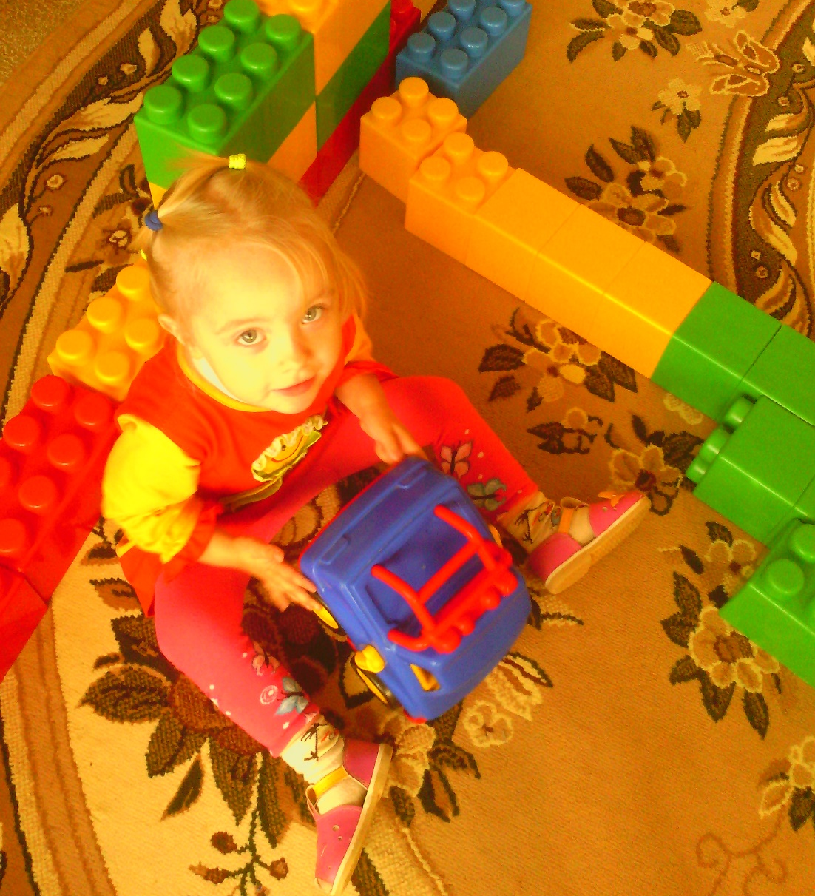
Организация процесса адаптации детей младшего возраста в детском саду

Slide 2

Когда думаешь о детском мозге, представляешь нежный цветок розы, на котором дрожит капелька росы. Какая осторожность и нежность нужны, чтобы, сорвав цветок, не уронить каплю.
В. А. Сухомлинский

Slide 3
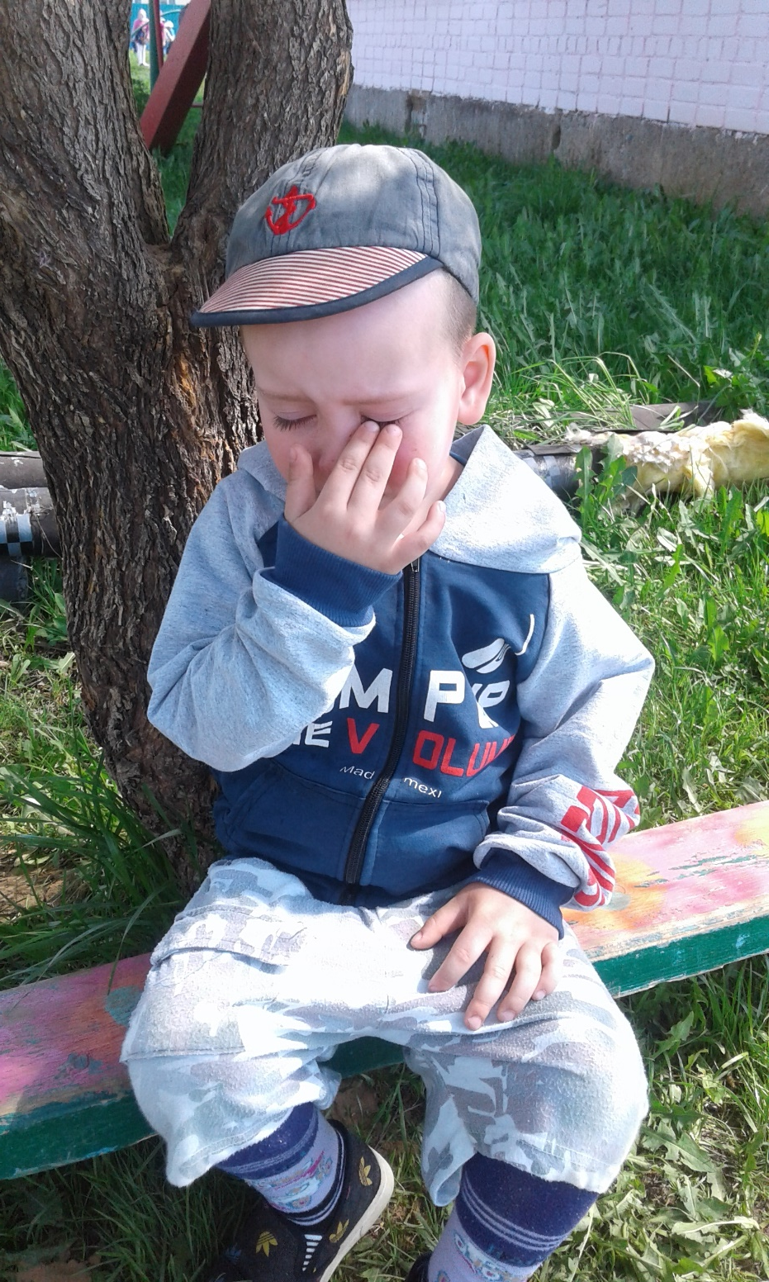
Малыш подрос и детское учреждение первым открывает перед ним мир социально общественной жизни, где он впервые приобретает умение взаимодействовать с другими детьми и взрослыми.
Проблема адаптации ребенка к условиям детского сада возникла с самого начала существования дошкольных учреждений и продолжает оставаться актуальной в наше время. Я давно работаю с детьми младшего возраста, но каждый раз меня волнует вопрос, как помочь малышу перенести стресс, облегчить его страдания во время адаптации.

Slide 4
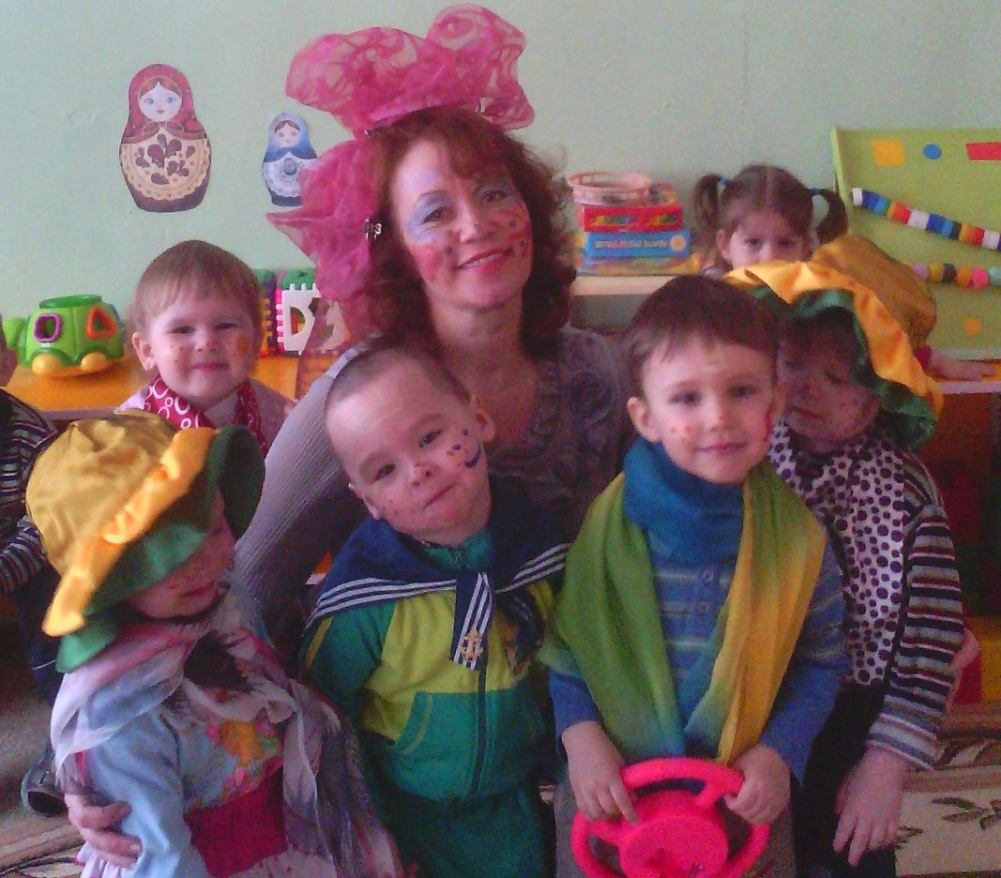
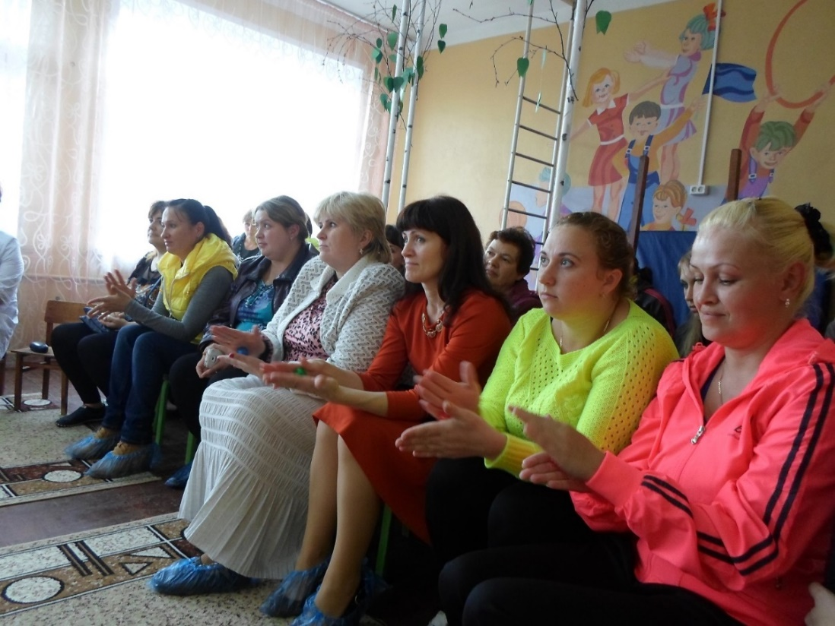
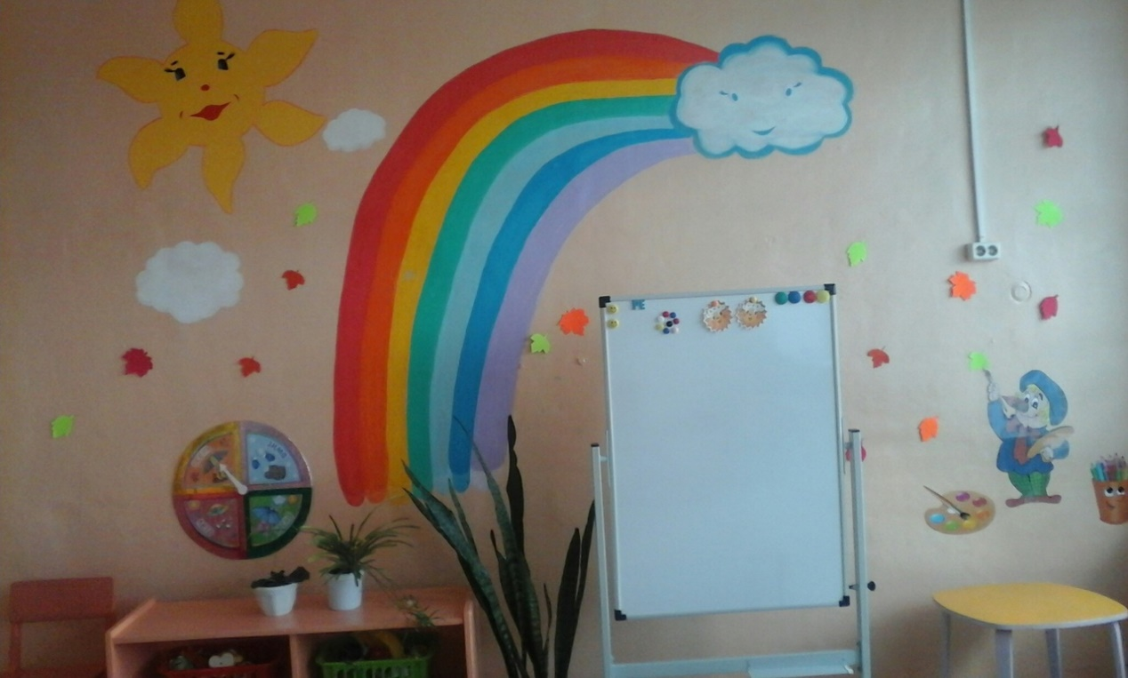
Чтобы процесс адаптации прошел более успешно опираясь на положения ФГОС, ДОУ должно вести работу по трем направлениям:
1.Создание эмоционально благоприятной атмосферы в группе;
2.Работа с родителями;
3.Правильная организация пространственной предметно –развивающей среды

Slide 5
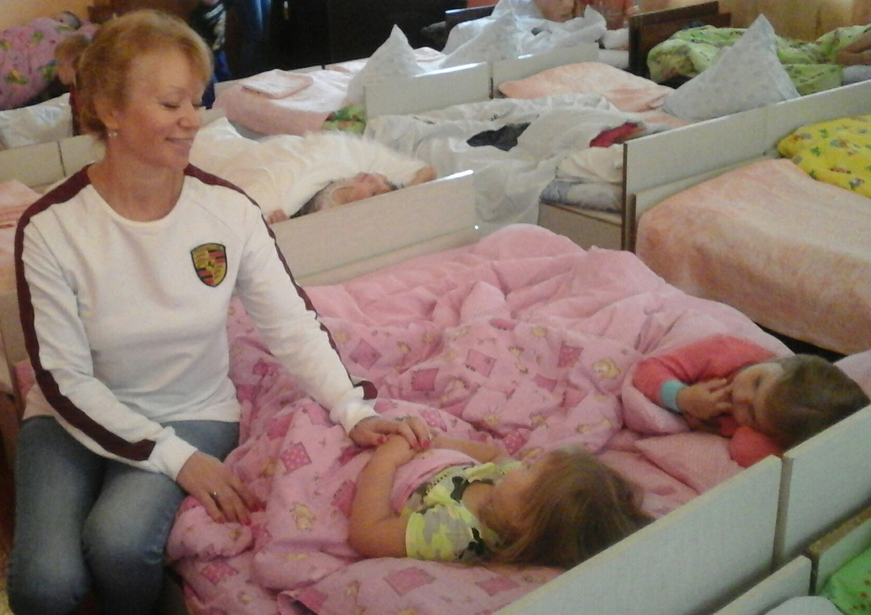
1. Создание эмоционально благоприятной атмосферы в группе – важное направление в период адаптации
Необходимо сформировать у ребенка положительную установку, желание идти в детский сад. Это зависит в первую очередь, от умения и усилий сотрудников детского сада создать атмосферу тепла, уюта и благожелательности в группе
В период адаптации надо временно сохранить привычные для ребенка приемы воспитания, даже если они противоречат установленным в детском саду правилам: перед сном я могу покачать ребенка, дать игрушку, посидеть рядом, рассказать сказку, спеть колыбельную. Ни в коем случае нельзя насильно кормить или укладывать спать, чтобы не вызвать и не закрепить на долгое время отрицательное отношение к новой обстановке

Slide 6
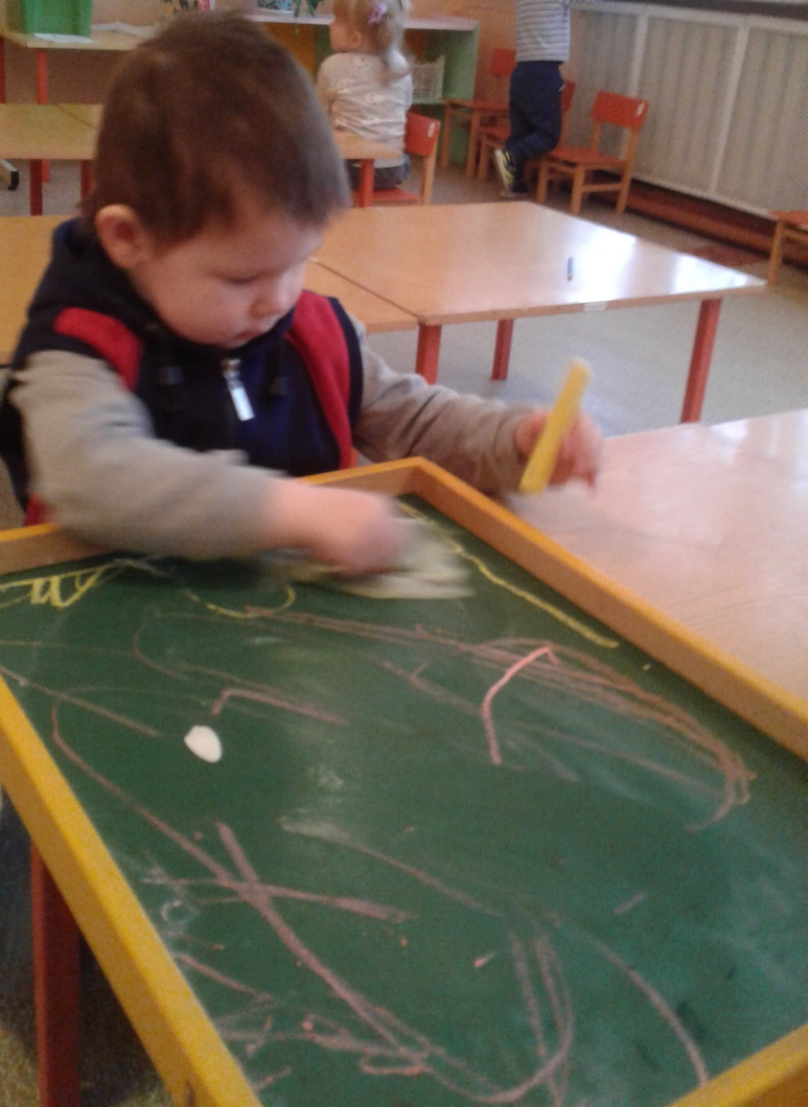
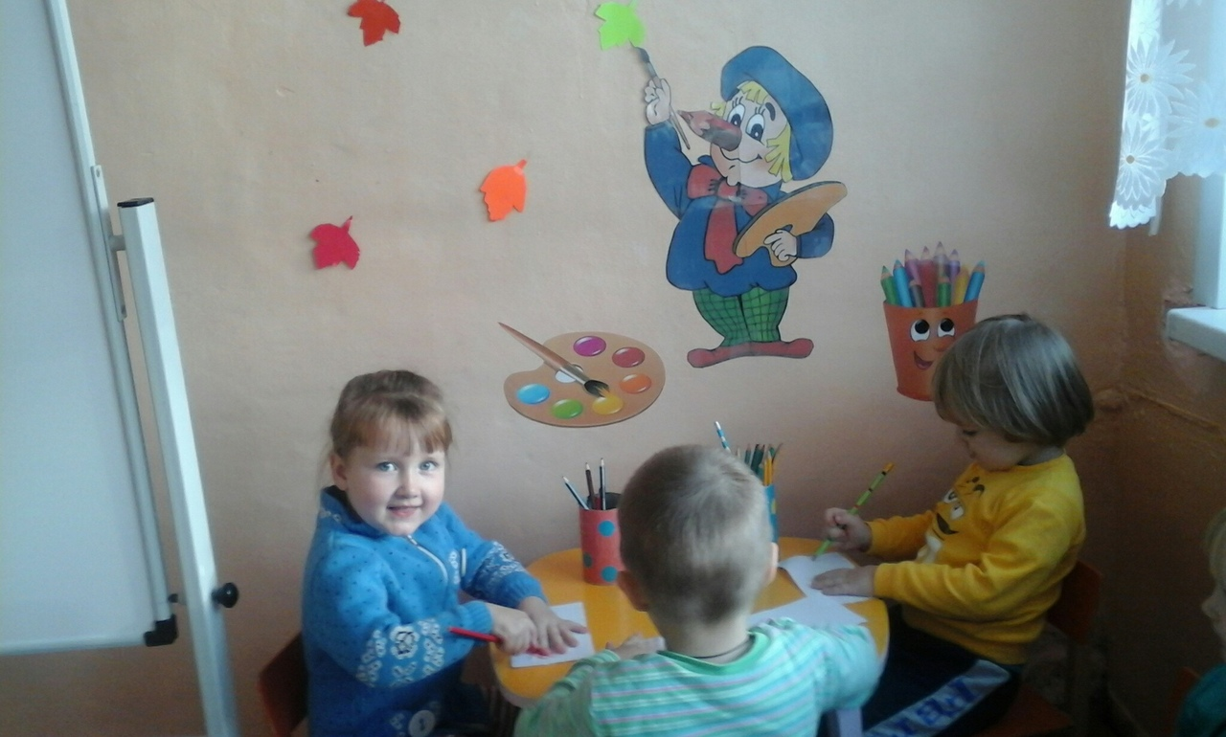
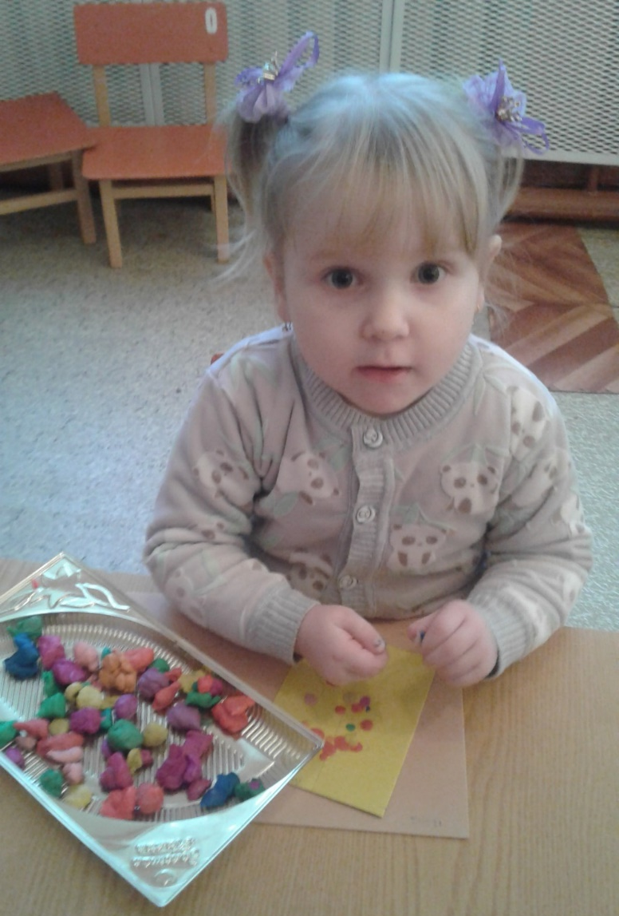
Для детей в этот период важна изодеятельность и лепка, чтобы ребенок мог выплеснуть свои чувства, т.к. многие дети 2-3-лет еще не говорят. В нашей группе уголок художественного творчества со свободным доступом детей к карандашам, бумаге, мелкам, пластилину решает эту проблему.

Slide 7
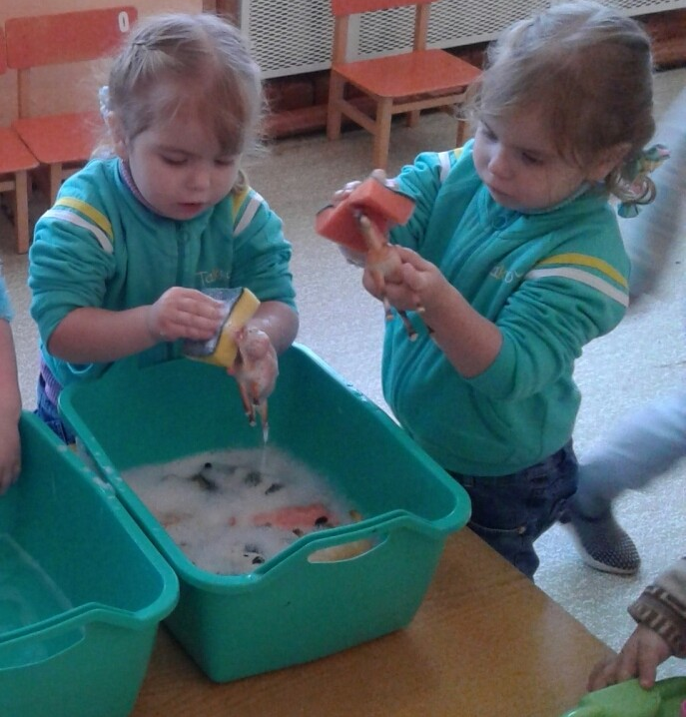
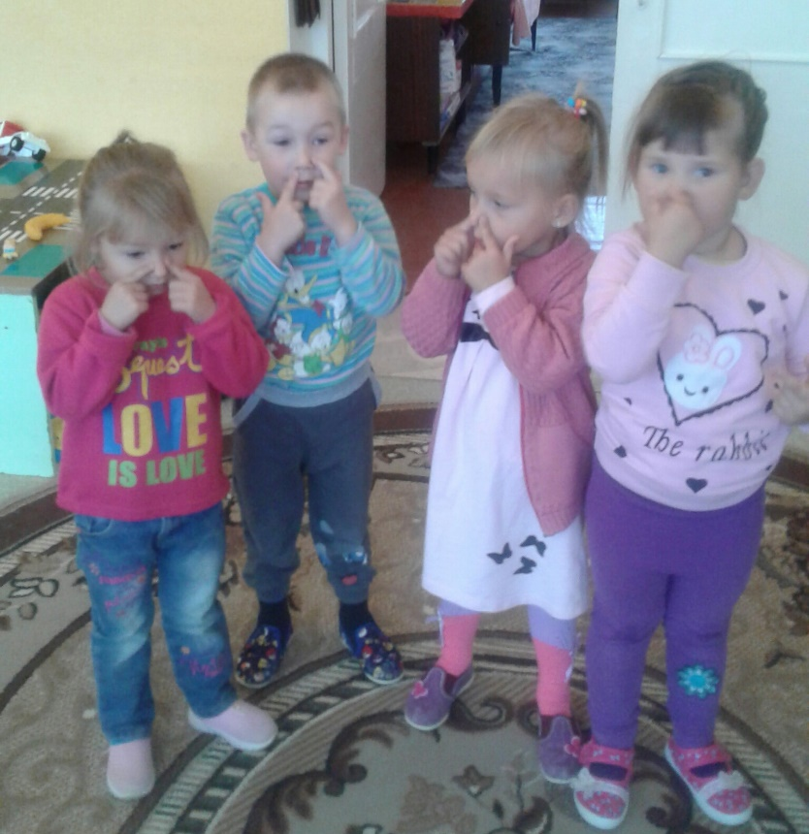
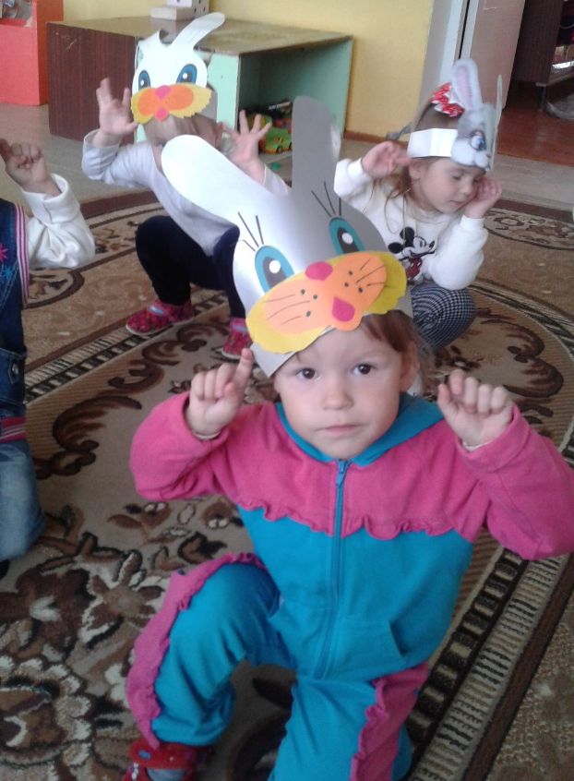
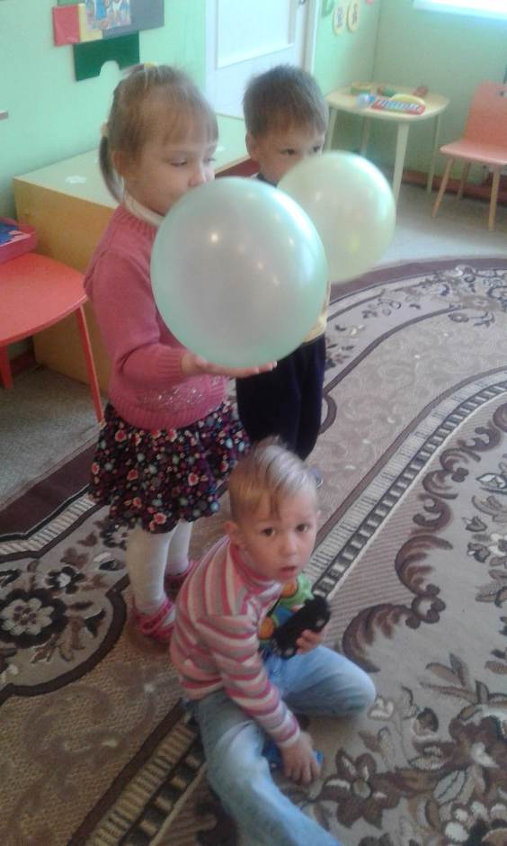
В своей группе я создаю такие игровые ситуации, чтобы малыш мог отвлечься, меньше думал о доме, больше смеялся, для этого вношу игрушки – забавы, говорю шутками, прибаутками, пою веселые песенки.
В адаптационный период отдаю предпочтение играм, направленным на неожиданный эффект: «Выдувание мыльных пузырей, «Зайка серенький сидит….», «Обнималки»-телесная терапия, игры с водой «Поможем игрушкам стать чистыми», «капустка»-пальчиковая игра, «божья коровка» «Солнышко и тучка»-релаксационное упражнение. «я люблю сказки»-сказкотерапия.

Slide 8
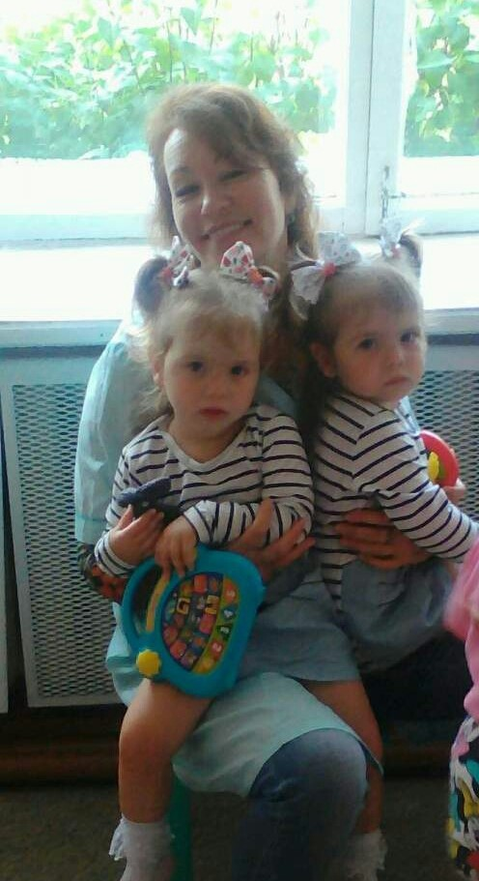
Ласковое обращение с ребенком, периодическое пребывание малыша на руках дает ему чувство защищенности, помогает понять, что здесь его любят. Я использую элементы телесной терапии (брать ребенка на руки, обнимать, поглаживать). Ведь временно я заменяю малышу маму, которой ему так не хватает во время адаптации.

Slide 9
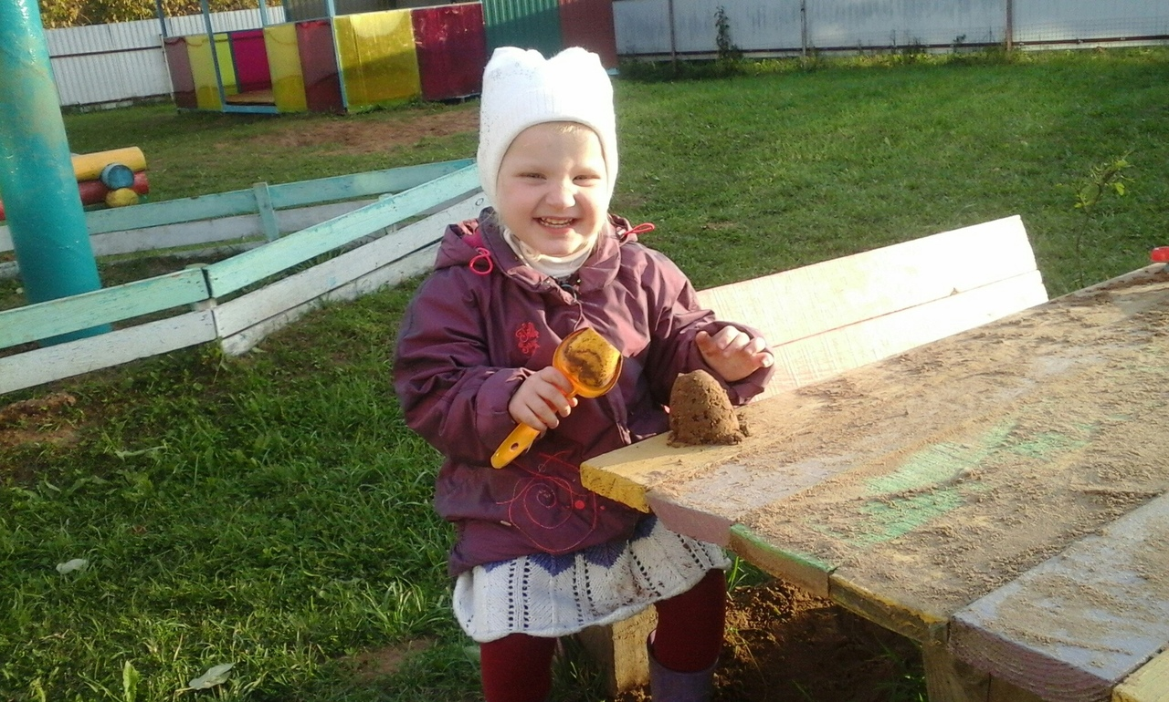
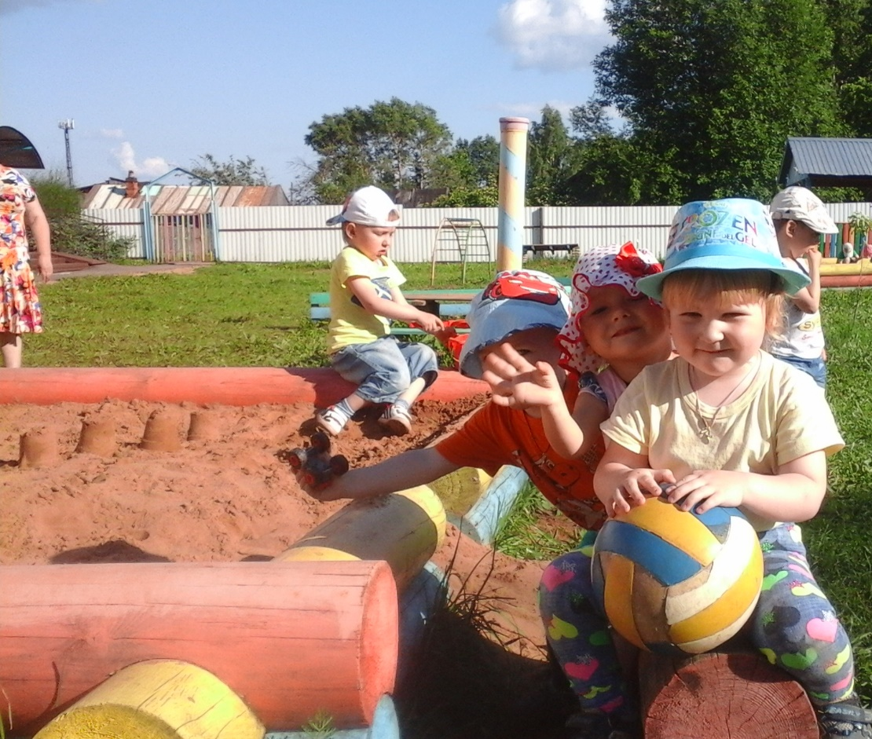
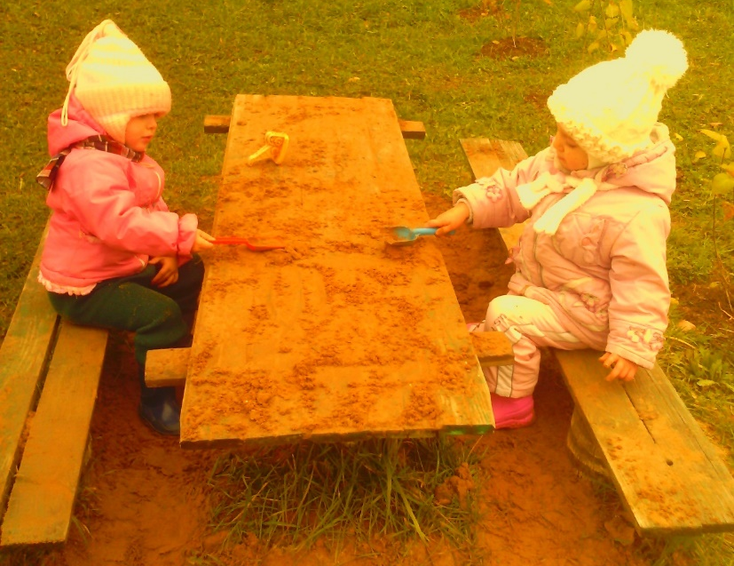
Использование песочной терапии благотворно влияет на эмоциональное состояние детей, особенно в период адаптации. Свойства песка несут в себе некую загадочность и таинственность и способны завораживать ребёнка. Песок имеет замечательное свойство «заземлять» негативную психическую энергию, стабилизировать эмоциональное состояние. «Испечем мы пирожки», «Найди игрушку в песке», «Где же наши ручки, ножки».

Slide 10
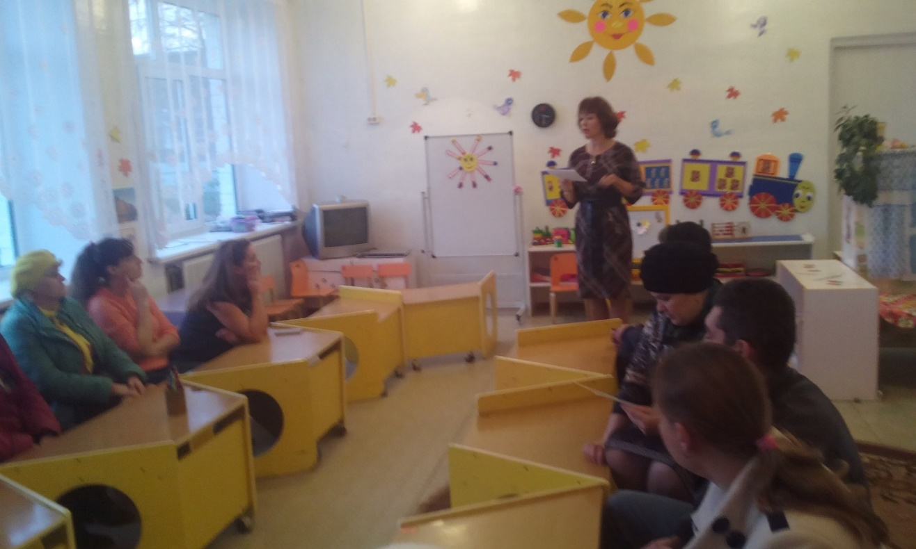
2. Работа с родителями Необходимое условие успешной адаптации – согласованность действий родителей и сотрудников дет. сада
При первом знакомстве моей целью было расположить к себе родителей и получить от них первичную информацию об их малыше. Заметила, что родители часто сами испытывают тревогу, поэтому прежде всего, старалась успокоить взрослых, ведь дети чутко улавливают их настроение. Для этого приглашаю осмотреть групповые помещения, показываю шкафчик, кроватку, игрушки, рассказываю, чем будут заниматься дети, во что играть. С каждым стараюсь проводить индивидуальное консультации, беседы, как вести себя, как помочь своему малышу в трудный период привыкания к детскому учреждению.

Slide 11
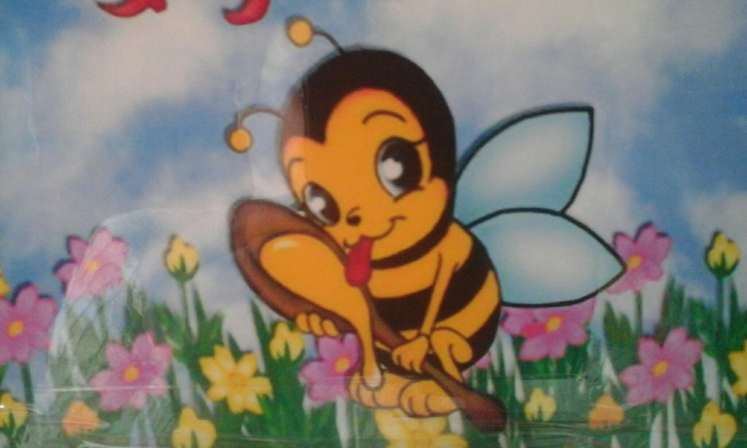
3.Правильная организация пространственной предметно –развивающей среды – одно из важных направлений в период адаптации детей
В нашей группе встречает впервые пришедших детей и родителей забавная Пчелка, которая является оберегом группы. Пчелка помогает познакомить с помещениями группы, следит за соблюдением режимных моментов: во время еды, во время умывания, учит убирать игрушки на место, пожалеет плачущего.

Slide 12
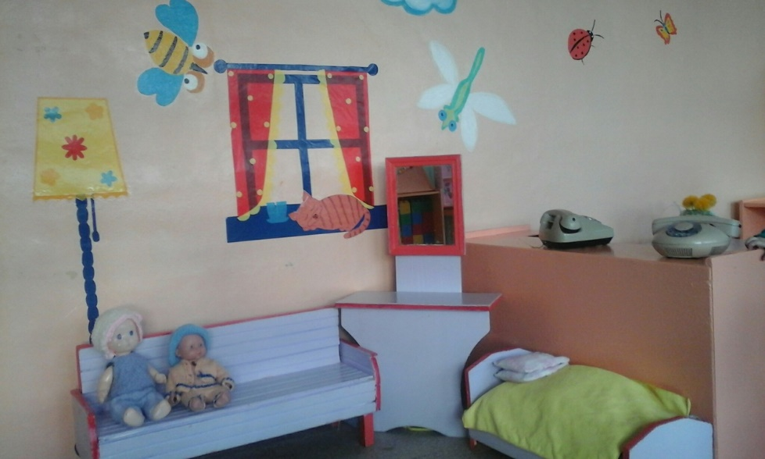
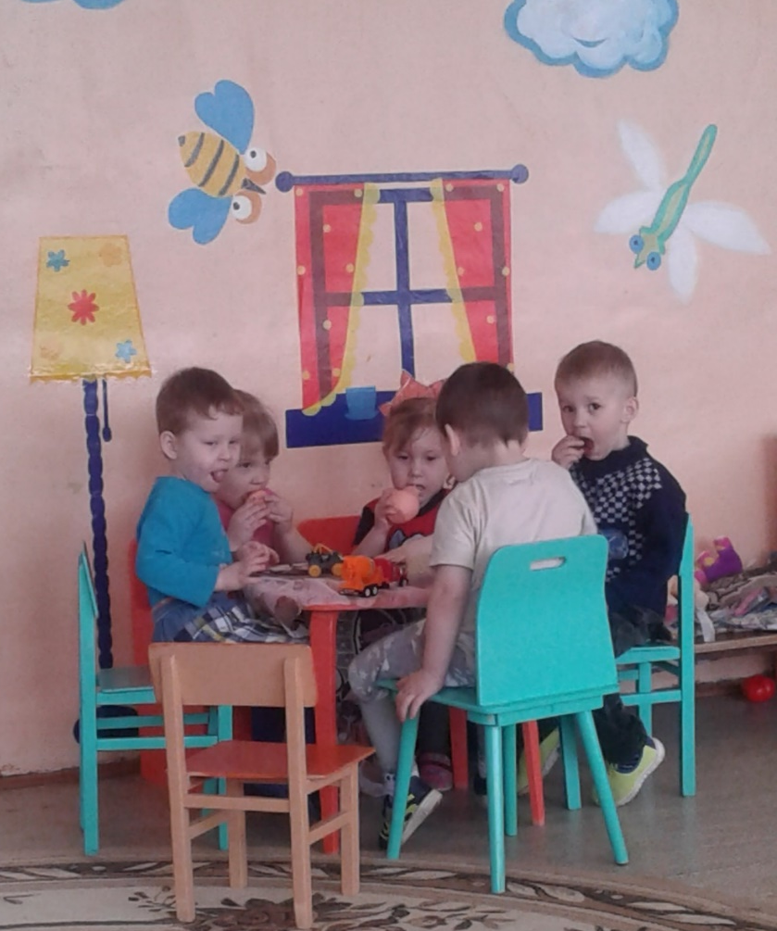
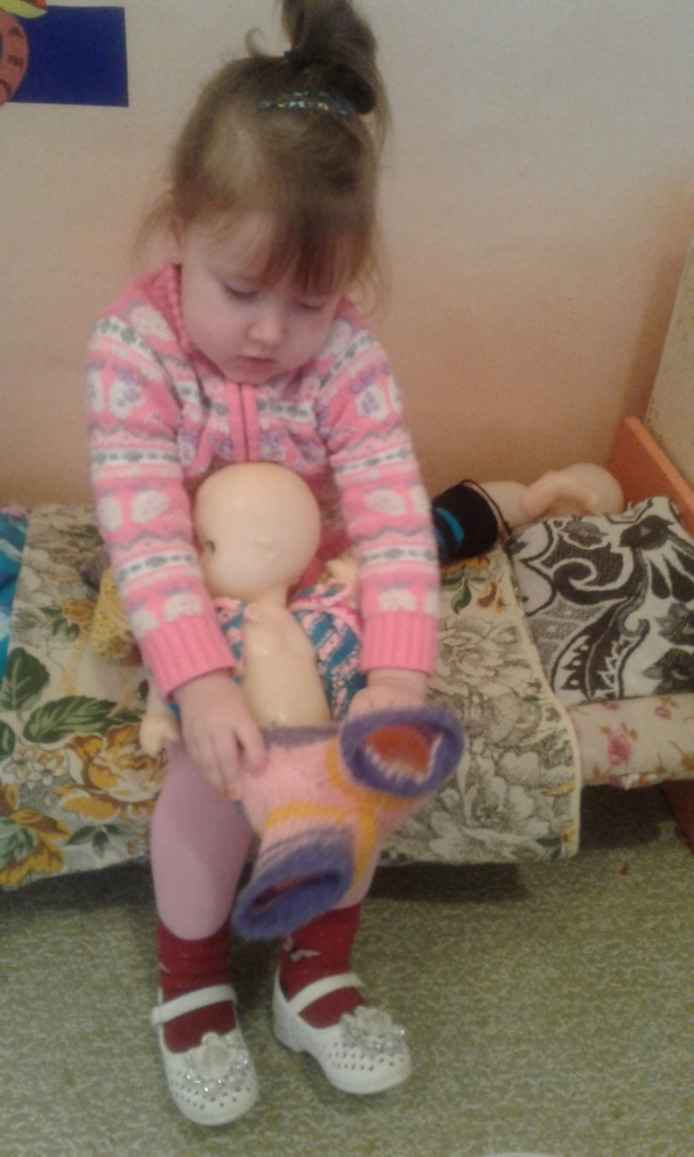
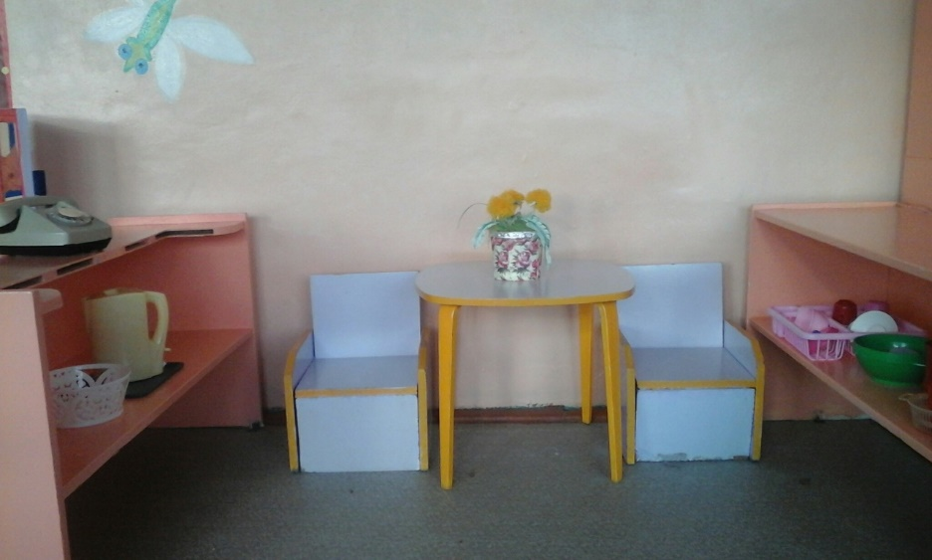
Любой малыш испытывает дискомфорт от размеров групповой комнаты и спальни – они слишком большие. Зрительно уменьшат помещение красивые занавески на окнах Мебель лучше разместить таким образом, чтобы она образовывала маленькие «комнатки», в которых дети чувствуют себя комфортно.

Slide 13
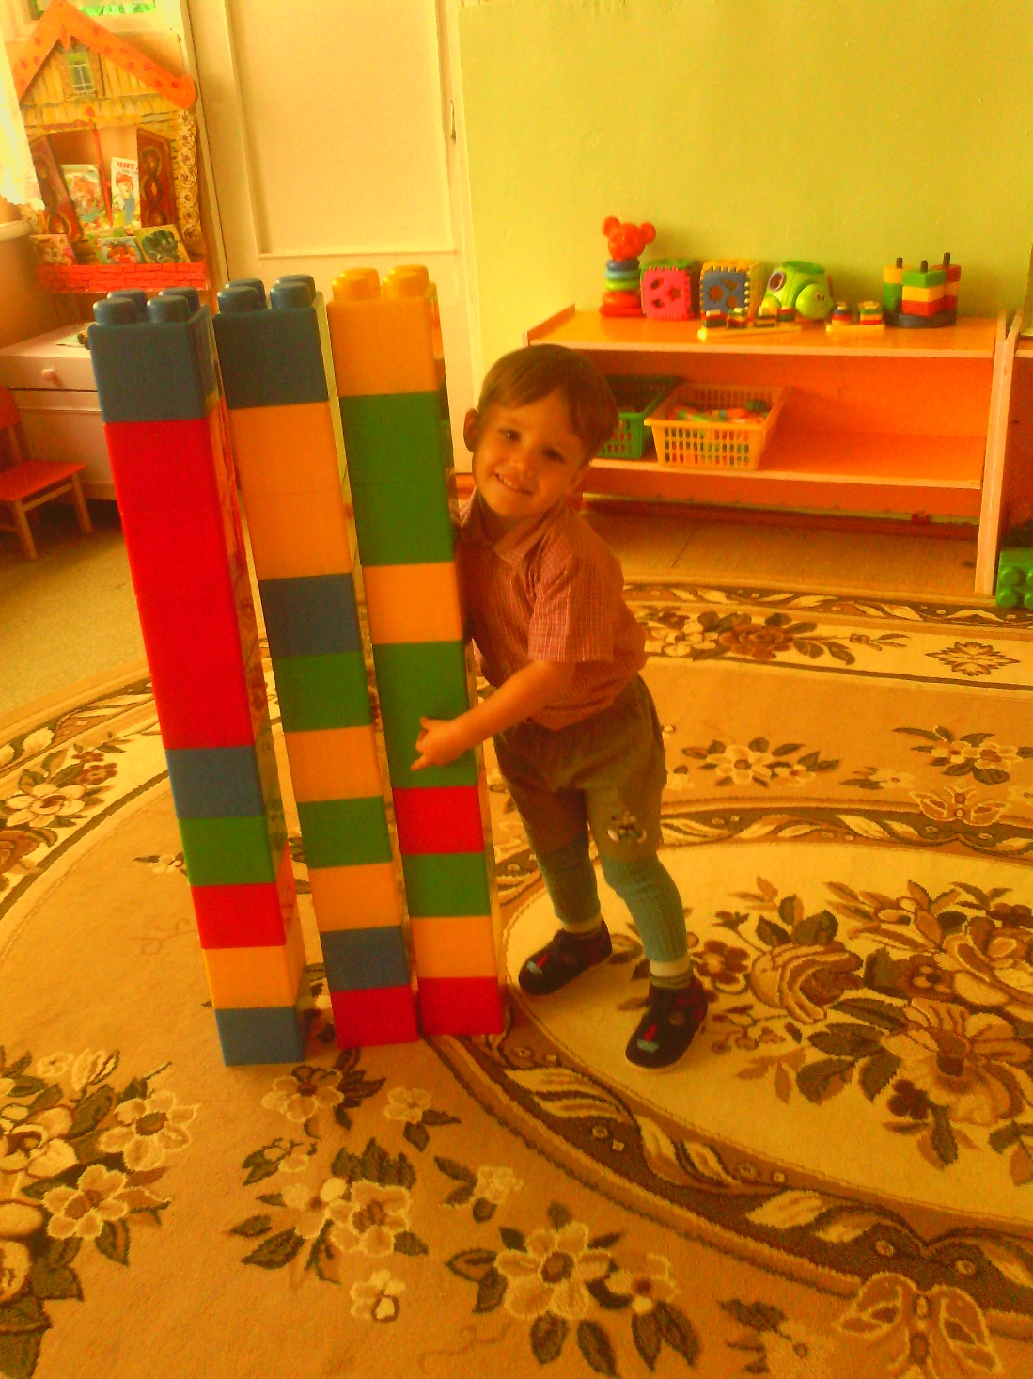
В последнее время наметилась тенденция более легкого прохождения адаптации детьми, с которыми я работаю. Степень адаптации в основном, легкая и средняя. Для этого есть определенные мотивы: создание условий развивающей предметно - пространственной среды, доброжелательное отношение к детям, единство требований к поведению ребенка дома и в детском саду.

Slide 14
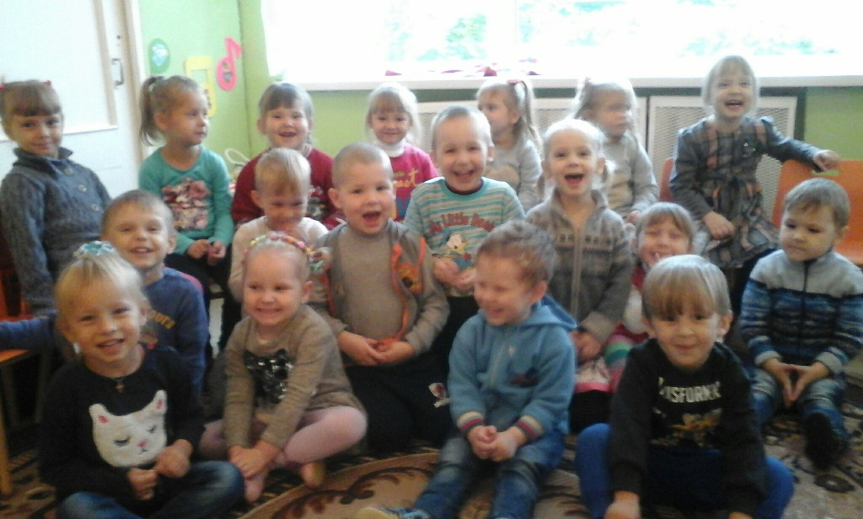
Самая главная задача, которую должны решить все работники детского сада и родители в период адаптации – сделать детский сад для ребенка желанным

Slide 15
Спасибо за внимание!

